Slide 1
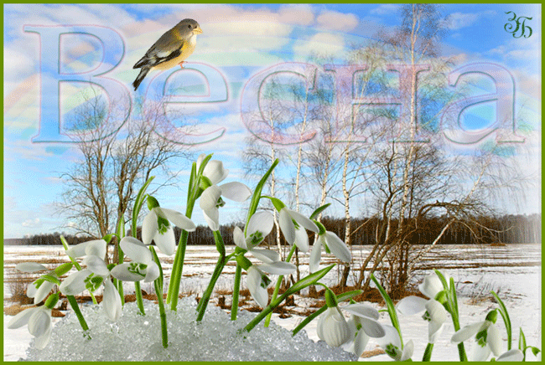
Первоцвіти України
Презентацію підготувала Валентина Панченко

Slide 2
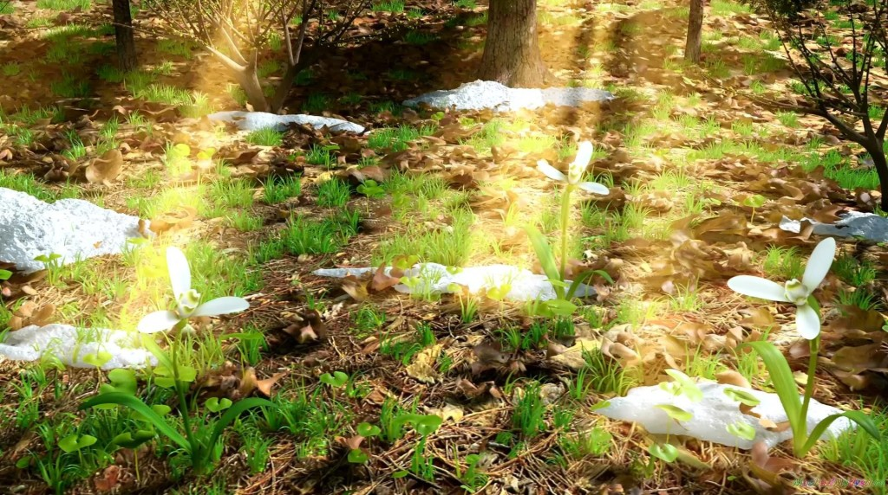
Весна-чарівниця, Неначе цариця, Наказ свій послала, Щоб краса вставала: І проліски, і травка, Зелена муравка, І кульбабка рясна, Й фіалочка ясна. Олена Пчілка

Slide 3
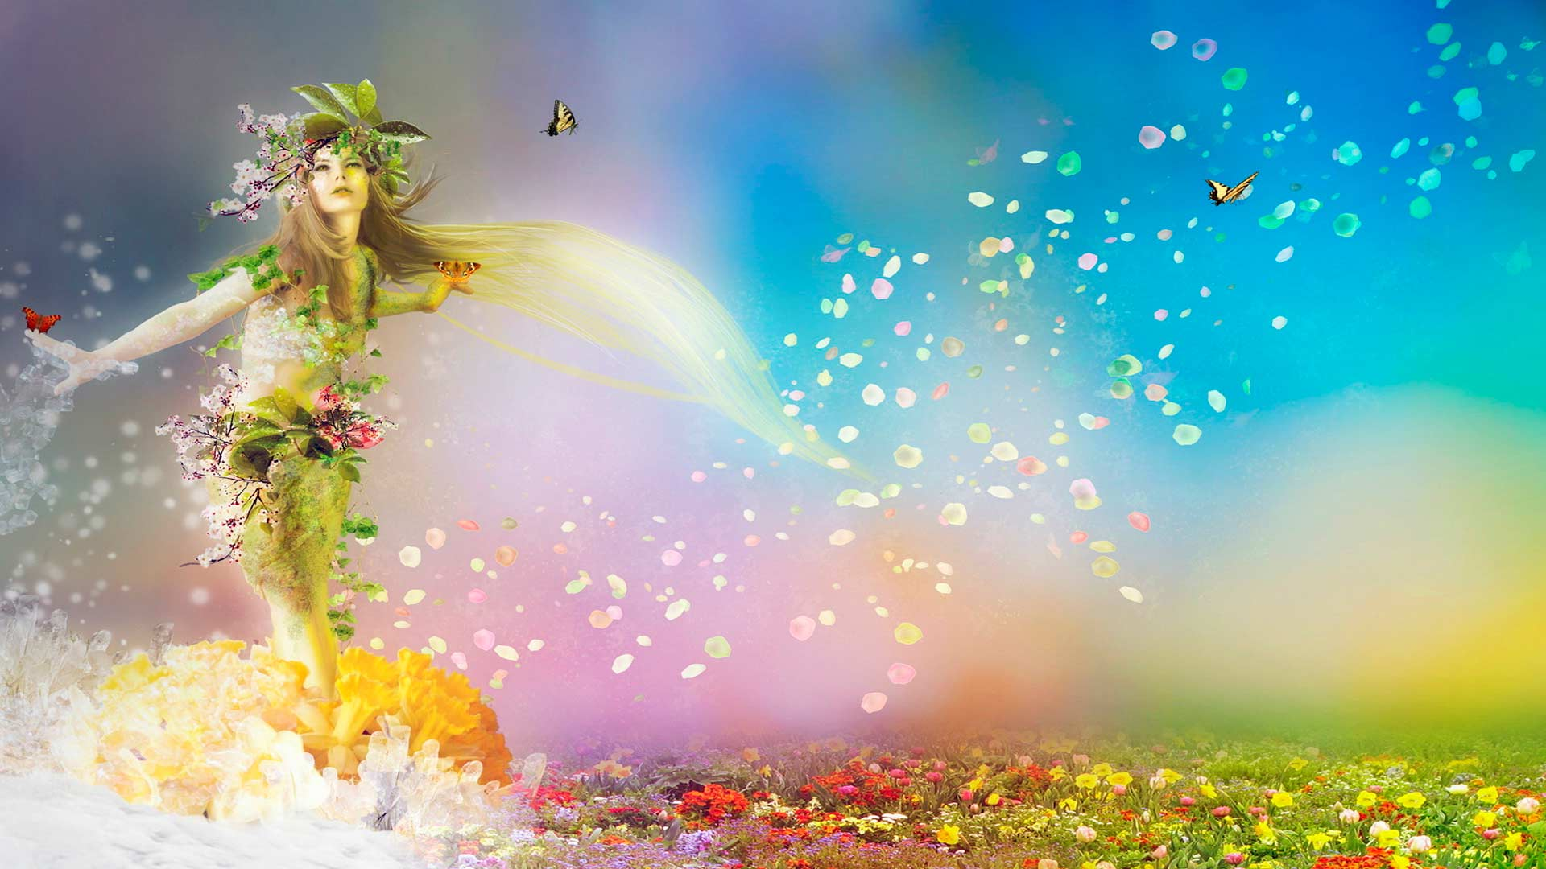
Щороку першими проявами весни
є поява першоцвітів.
Вони кольоровими промінчиками
виглядають на лісових галявинах
та гірських пагорбах, вкриваючи їх
мальовничими килимами.
Під назвою першоцвіти
(первоцвіти, ефемероїди) біологи
об’єднують ранньовесняні квіти,
що розпускаються ще до появи
листків на деревах

Slide 5
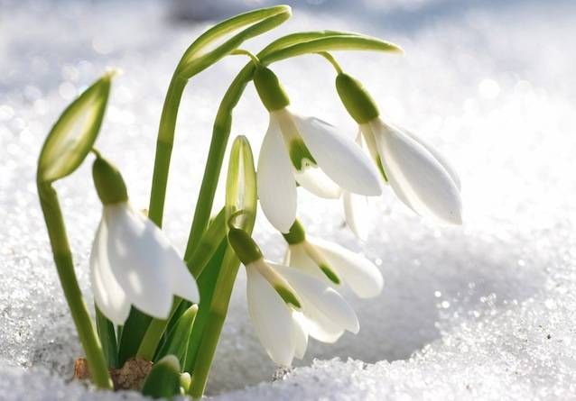
Підсніжник ( Galanthus nivalis)
У народі підсніжник називають
молочною квіткою або
сніговим дзвіночком

Slide 6
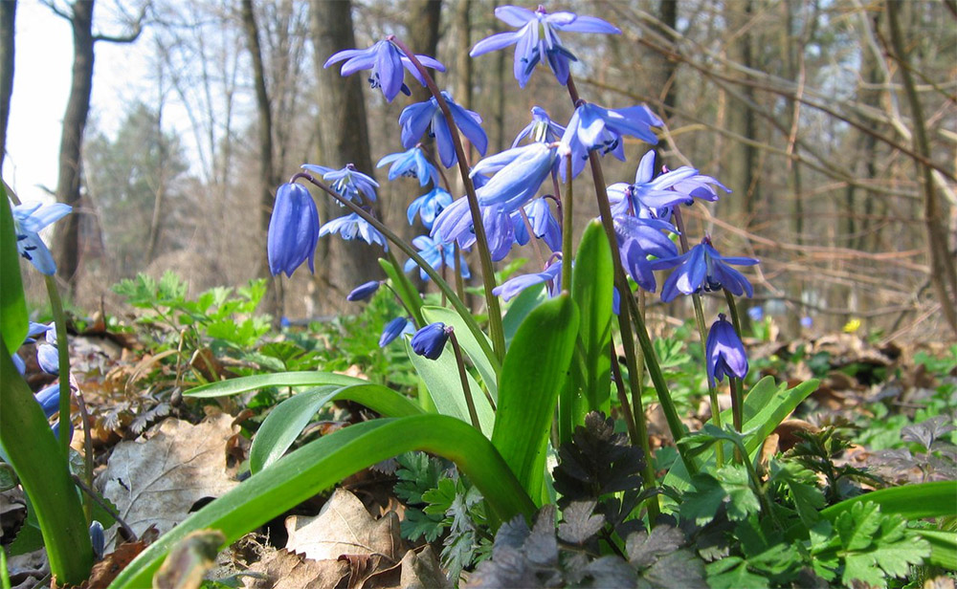
Я — пролiсок синенький,
I перший на веснi
Сказати вам раденький:
Кiнець! Кiнець зимi!
З -пiд снiгу мiй листочок
До сонця простягну
I нiжний мiй дзвiночок
Вiтатиме весну.

Slide 7
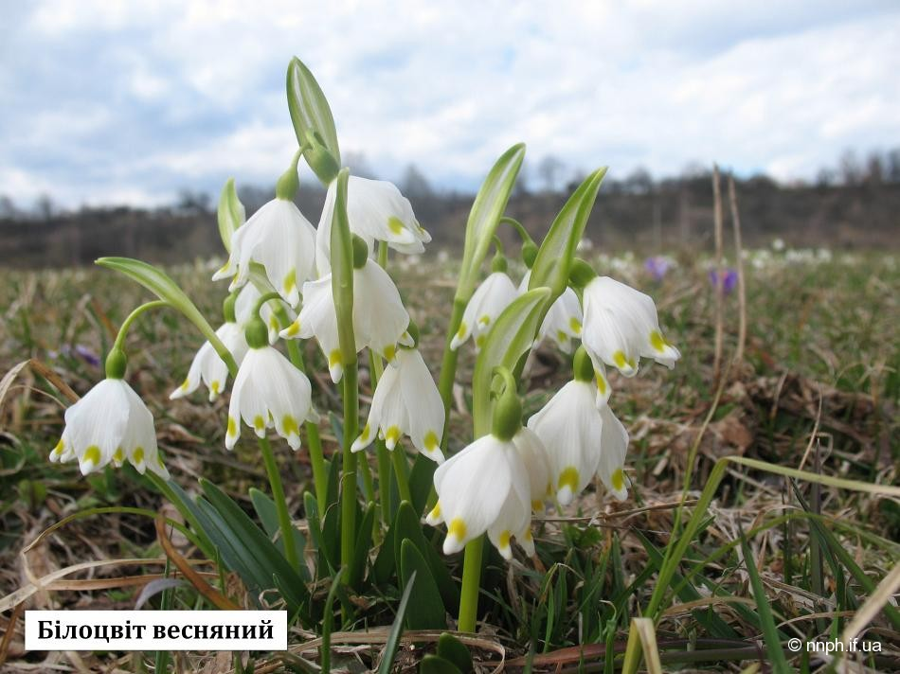
Вчені-флористи стверджують, що
головне призначення жовтих
вкраплень на пелюстках –
показувати запилювачам шлях до нектару.
У перекладі означає «біла фіалка». Перша частина назви пов'язана з білим кольором квіток, а друга — з їхнім фіалковим ароматом.

Slide 8
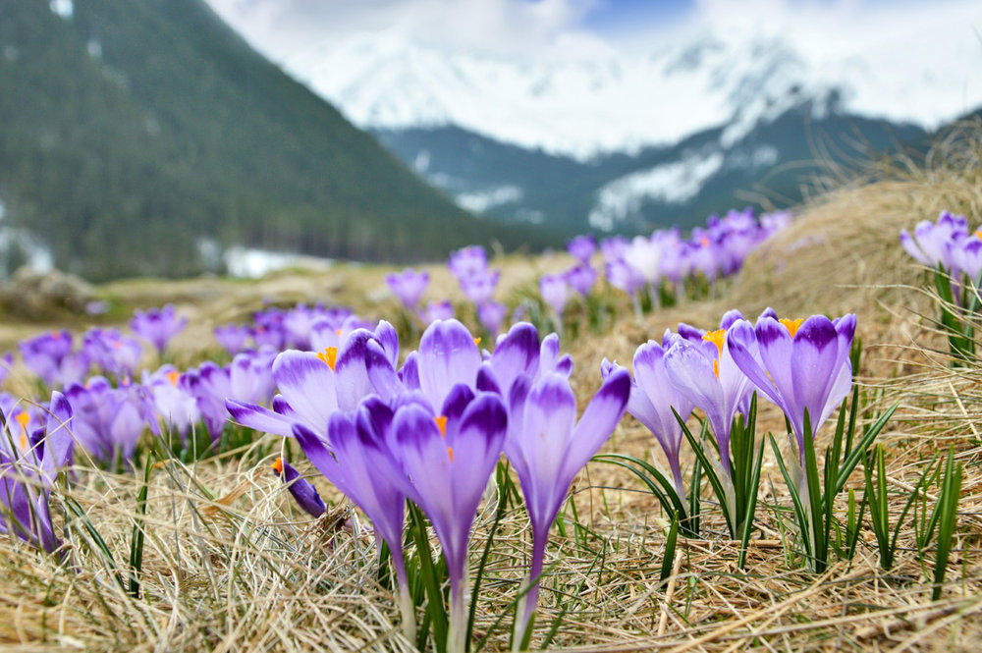
Шафран або Крокус
Назва крокус пов’язана з грецькою міфологією.
Легенда розповідає про те, що житель Олімпу бог Гермес під час змагання зі своїм другом Кроком, випадково вбив його. Оплакуючи, Гермес перетворив краплі його крові в прекрасні квіти крокуси – такі ж красиві, яким був його друг.

Slide 9
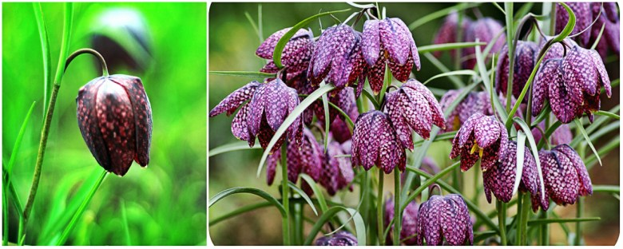
Рябець шаховий або дикий тюльпан
Українська видова назва
шаховий вказує на специфічне
забарвлення пелюсток, на яких
темно-пурпурові цятки чергуються
з білими у строгому порядку,
наче на шахівниці.
Латинська назва meleagri
(в перекладі «цесарка»),
яка порівнює строкатість квіток
з цятками на пір'ї цього птаха.

Slide 10
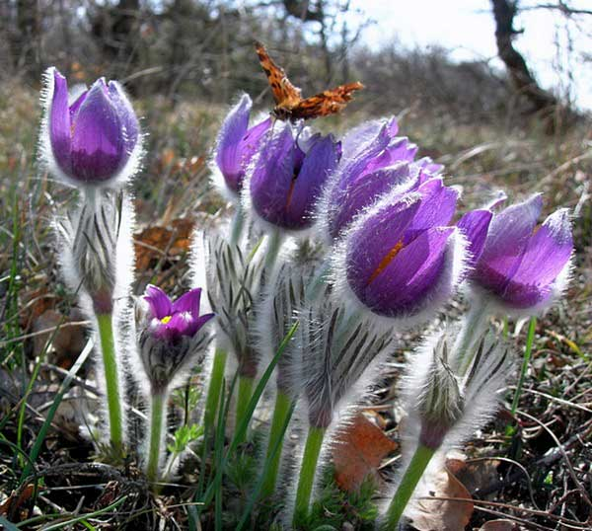
Сон-трава
Свою назву цей первоцвіт дістав
через те, що його квітки в негоду і
холод закриті, наче сплять,
або через те, що використовували
це зілля в народній медицині
як снодіючий засіб.

Slide 11
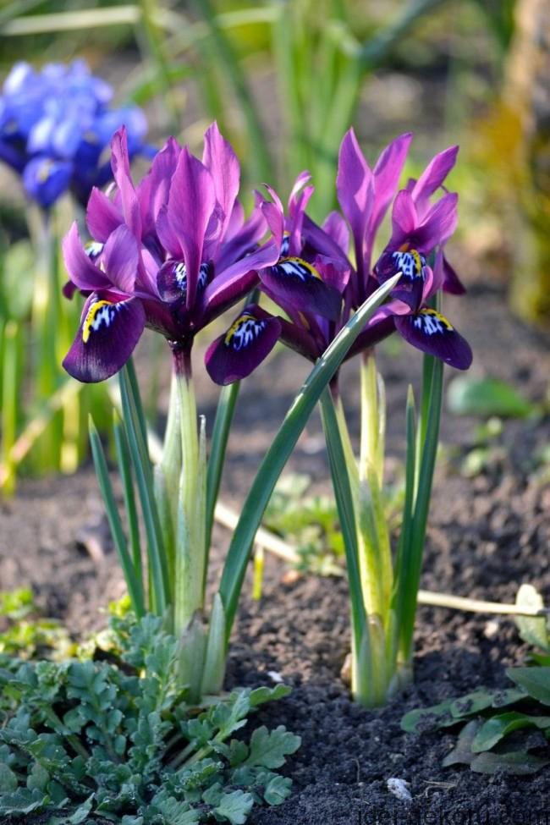
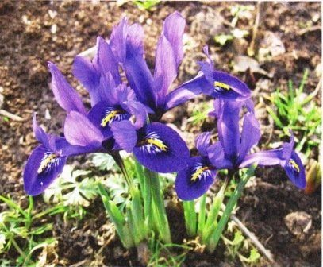
Ірідодіктіум
або сітчастий ірис
Часто називають
ірисами-пролісками,
так як розквітають вони
приблизно
в той же час,
як тільки зійде сніг.

Slide 12
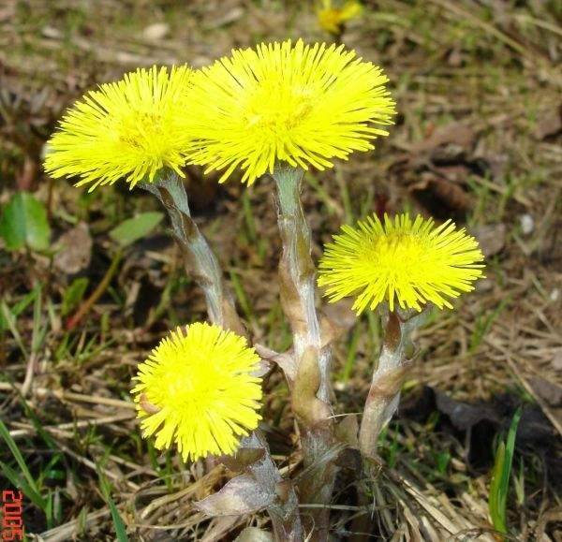
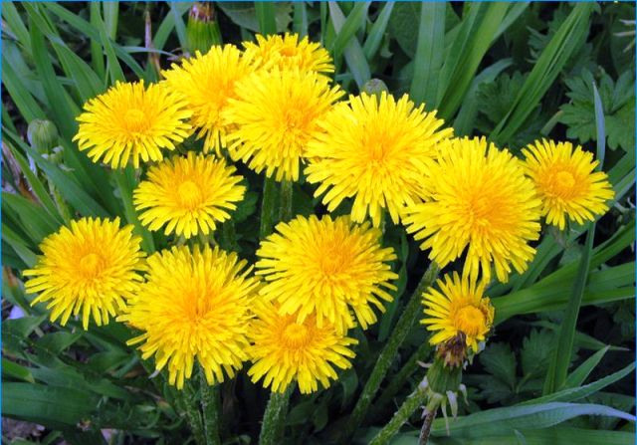
мати-й-мачуха
Свою незвичну назву
мати-й-мачуха отримала
завдяки будові листя. Його нижня сторона пухнаста і м'яка — «мати»,
а верхня гладенька і холодна —
«мачуха»

Slide 13
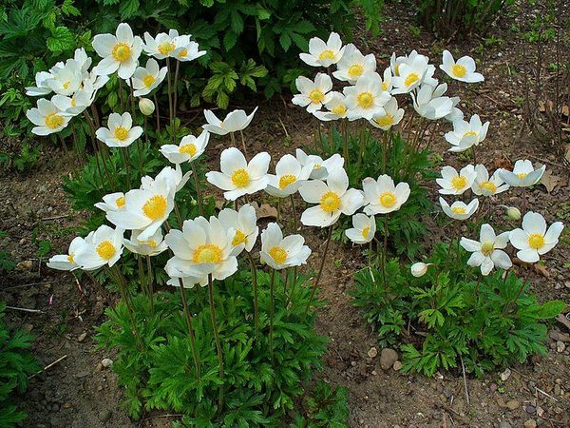
Анемона лісова
Слово це веде своє походження від «анемос» — вітер. Є припущення, що названі ці квіти, тому що при поривах вітру пелюстки закриваються, ніби ховаючись від вітру. У народі анемона носить назву куряча сліпота, а також це всім відомий пролісок.

Slide 14
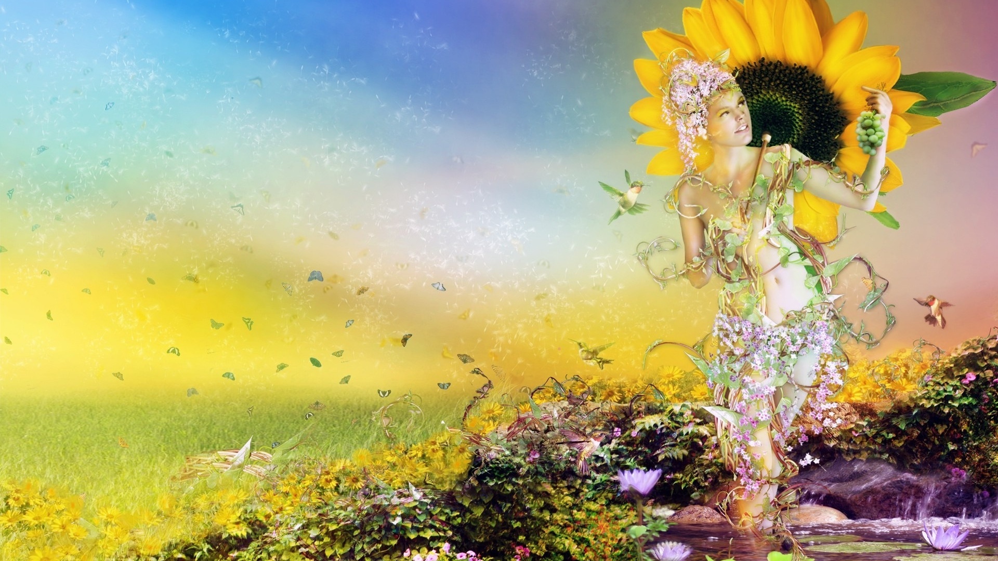
Первоцвіти мають важливе
практичне значення для лісу та його мешканців.
Нектаром квітів
ласують бджоли, джмелі,
метелики, а мурашки з’їдають
частину насіння.
Отже, перші весняні квіти не тільки
звеселяють людей, а й напоюють своїм
нектаром, годують пилком і насінням
мешканців лісу, лікують їх і нас.

Slide 15
Первоцвіти прекрасні,
але тільки в природі, адже зірвані квіти «живуть» лише кілька днів.
З вини людей, їх на Землі з кожним роком стає все менше і менше.
Щороку перші вісники весни стають жертвами «людської любові»
Замість букета, який зав’яне за кілька днів – даруйте емоції від побаченої краси природи!
Хай перші квіти тішать око, серце і душу всіх, хто після Вас прийде до лісу.

Slide 16
